Slide 1
Biologi 2
Infektionssjukdomar

Slide 2

Smittspridning
Att smitta betyder att överföra en ett smittämne från en individ till en annan
Smittspridning beskriver hur smittningen sker
Direkt kontakt
Indirekt kontakt
Smitta kan överföras via:
Luft
Vatten
Livsmedel
Avföring
Saliv
Blod
Insekter
Andra djur
Notes:
Infektioner som sprids via luften är svårast att skydda sig mot
Allvarliga infektioner som sprids lätt samt sexuellt överförbara sjukdomar omfattas av smittskyddslagen
Anmälningsplikt och speciella regler för att förhindra vidare smittspridning

Slide 3

Infektionssjukdomar
Infektionssjukdomar ger ofta symptom som:
Feber
Huvudvärk
Muskelvärk
Kräkning
Diarré

Slide 4
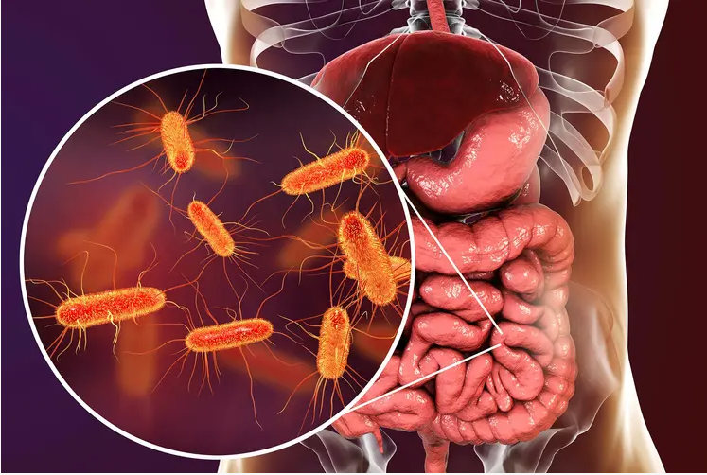
Infektionssjukdomar
Förkylning och influensa orsakas av virus
Halsfluss och lunginflammation kan orsakas av både virus och olika arter av bakterier
Gula stafylokocker
Ofta förekommer på huden och i näsan utan att ge besvär
Vanligaste orsaken till variga sårinfektioner
Kan orsaka lunginflammation och
matförgiftning
Escherichia coli (E. coli)
Normalt ingår i tarmflora
På andra ställen orsakas sjukdomar när
pili fastnar till slemhinnor

Slide 5
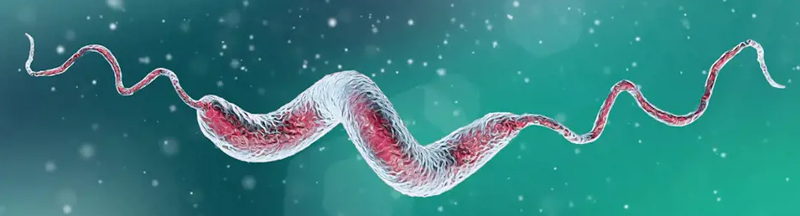
Infektionssjukdomar
Lindriga infektioner kan snabbt utveckla till ett allvarligt tillstånd som kallas för sepsis (blodförgiftning)
Matförgiftning kan orsakas av:
Campylobakter
Salmonellabakterier
Gula stafylokocker

Slide 6
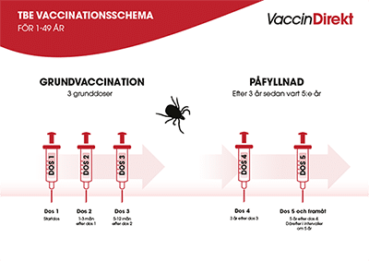
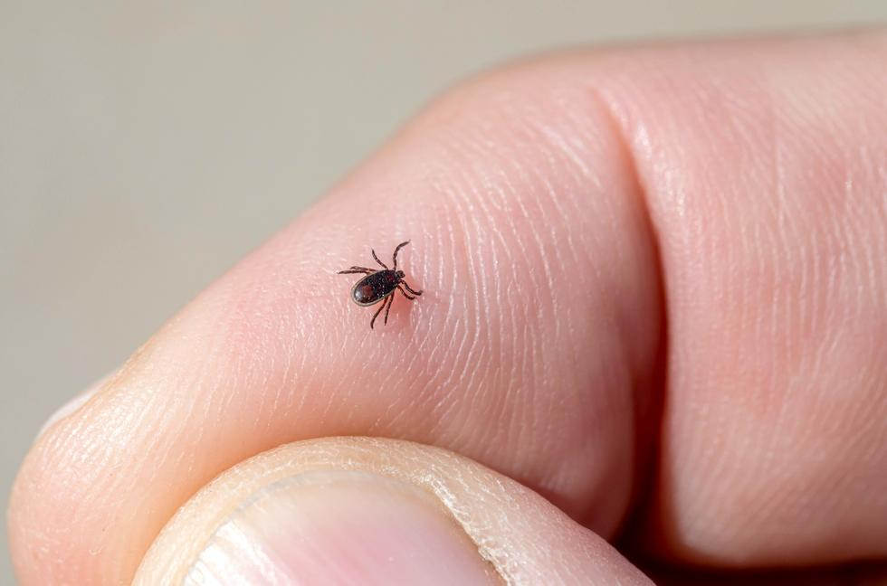
Infektionssjukdomar
Infektioner som sprids via insekter är ett ökande problem:
Fästingburna infektioner:
Borelia orsakas av bakterier som sprids med fästingar
TBE (tick-borne encephalitis) eller fästingburen hjärninflammation

Slide 7

Epidemier och pandemier
När väldigt många i ett visst område drabbas av samma sjukdom = epidemi
Influensaepidemi varje år när virus arvsmassa förändras
När epidemin täcker en hel världsdel eller flera världsdelar = pandemi
Bara några få gånger per århundrade

Slide 8
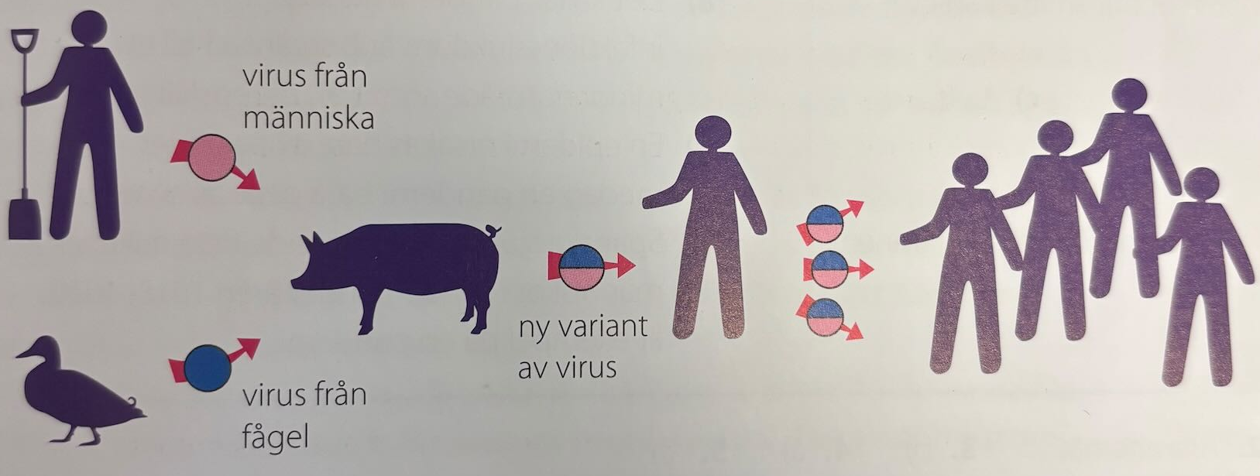
Epidemier och Pandemier
Oftast orsakats av influensavirus från andra djurarter som förändrats så att människor smittas och föra vidare
Helt ny virus som ingen har antikroppar mot = snabbt smittspridning
Tar lång tid för forskarna att identifiera den nya virusvarianten och framställa ett verksamt vaccin

Slide 9
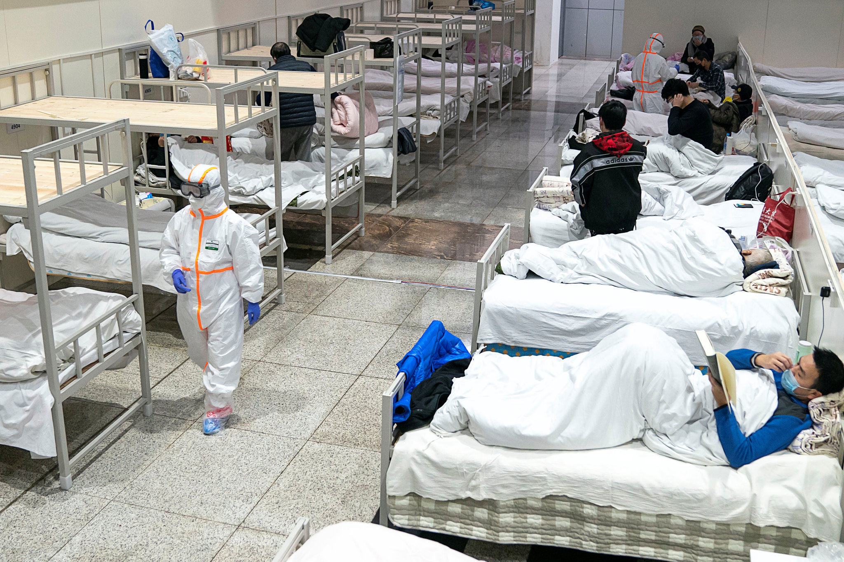
Pandemier
1918 – Spanska sjukan
1957 – Asiaten
1968 – Hong Kong-influensa
2009 – nya influensan (H1N1)
2019 – SARS-CoV-2 (covid-19; coronavirusdisease 2019)

